Slide 1
Сергиенко Татьяна
Сергиенко Татьяна ООО «ВИОЛИ» Выращивание шампиньонов

Slide 2
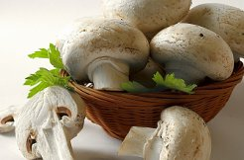
Цель проекта:
Создание фермы по выращиванию шампиньонов
Реализация свежей и качественной продукции
Выход к концу 2019 года на 8-10 тонн грибов в месяц
Рентабельность грибов от 50 до 80%
Окупаемость проекта - два года

Slide 3
Рынок
Производство шампиньона в России в 2017 году составило немногим менее 18 тысяч тонн, увеличившись на 34% в сравнении с предыдущим годом. Впрочем, для России показатель в 18 тысяч тонн – небольшой объем, составляющий менее трети потребления шампиньона населением.
За последний год уже несколько крупных сетей произвели серьезные изменения в своих магазинах. Почувствовав рост спроса покупателей на свежие овощи, фрукты и грибы, ритейлеры стали увеличивать выделяемую под них площадь, оснащать места их продаж новыми прилавками. «Дикси», «Перекрестки», «Магниты» в овощных отделах удлинились полки. «Азбука Вкуса» и «АВК» создали специальные программы по взаимодействию с Российским сельхозпроизводителями. Они заключают договора сотрудничества с местными фермерами, которые производят и поставляют им именно те овощи, фрукты и грибы, и именно в тех упаковках, которые пользуются особым спросом покупателей. Это гарантирует производителям сбыт, а магазинам свежий товар установленного качества.

Slide 4
Проблемы:
Некачественная и несвежая продукция
Высокая стоимость
Нехватка на полке

Slide 5
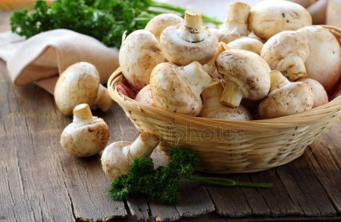
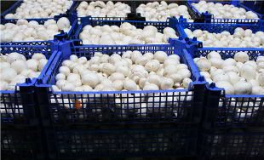
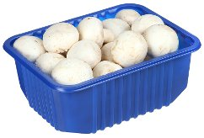
Решение проблемы и преимущество перед конкурентами
Утренний сбор и доставка свежей продукции
Предложение оптимальной цены
Работа как с большими сетями так и с маленькими продуктовыми рынками и магазинами
Возможность покупателю брать столько сколько нужно (продажа на развес)

Slide 6
Конкуренты
Главным преимуществом проекта является развивающаяся отрасль, и практически отсутствие КОНКУРЕНЦИИ, в которой он реализуется (культивирование грибов) и возрастающий спрос на производимую продукцию – шампиньонов. В данной отрасли наблюдается постоянный рост цен реализации продукции конечным потребителям.
Сейчас шампиньоны производит только одно предприятие области – «Вологодская зелень», в количестве 25 тонн в год, что составляет 0,5% от потребности рынка области
Продающиеся сейчас в магазинах шампиньоны – в основном польского или голландского происхождения.
Грибные комплексы есть в южных и центральных районах России, но доля их продукции на российском рынке невелика – около 10%.
Запрет на ввоз в Россию грибов из стран ЕС в 2014 году никак не повлиял на ситуацию на рынке. Импортные грибы продолжают составлять его большую долю – 85%.

Slide 7
Финансовый план
План сформирован по принципу привлечения 80% заемного капитала на финансирование проекта
Камеры плодоношения с оборудованием | Вспомогательное и котельное оборудование | Строительные работы и монтаж оборудования | Закупка компоста фаза2 с мицелием | Итого
1 800 000,00 | 700 000,00 | 1 000 000,00 | 840 000,00 | 4 340 000,00

Slide 8
Операционная деятельность (доходы)
Среднемесячный объем производства составляет 8000 кг
Средняя реализация составляет 160 руб/кг
Операционная деятельность (расходы)
Компост фазы 2 с засеянным мицелием покупается один раз в 2 месяца по средней цене с доставкой 14 руб/кг.
Лотки «грибные» объемом 3 кг по цене 10 руб/лоток
наименование | 2019 | 2020 | 2021 | 2022 | 2023 | Итого
Поступления от продаж | 3 880 000,00 | 15 360 000,00 | 15 360 000,00 | 15 360 000,00 | 15 360 000,00 | 80 680 000,00
наименование | 2019 | 2020 | 2021 | 2022 | 2023 | Итого
лотки | 90000,00 | 360000,00 | 360000,00 | 360000,00 | 360000,00 | 1530000,00
компост | 2100000,00 | 4200000,00 | 4200000,00 | 4200000,00 | 4200000,00 | 17650000,00

Slide 9
Динамика выручки и чистой прибыли в период прогнозирования проекта
Основные показатели эффективности проекта
Наименование показателя | значение
NPV | 16910000 руб.
IRR | 73.6%
Индекс рентабельности, PI | 4,9%

Slide 10
Для чего нужны инвестиции
3,5 МЛН
Закуп и монтаж оборудования
Закуп компоста 2 фазы
Получение урожая
Реализация в торговые сети
Получение прибыли
Постройка здания

Slide 11
Предложение для инвестора
30% доли на 3 года после выхода на плановую мощность в 80 тонн грибов в год.

Slide 12
СПАСИБО ЗА ВНИМАНИЕ
Сергиенко Татьяна
sergienko_a.n@mail.ru
тел. +7 (921) 147-96-21

